Slide 1
PARTICIPACIÓN POLÍTICA Y LIDERAZGO DE LAS MUJERES AUTORIDADES LOCALES EN EL TERRITORIO
PROYECTO TEJIENDO EL EMPODERAMIENTO DE MUJERES AUTORIDADES LOCALES
Facilitadora:
María de los Ángeles Páez Salvador
Socióloga, Facilitadora en Desarrollo Personal
Magister en Desarrollo Local

Slide 2
Reconocimiento de la mujer como actor político

Slide 3
Reflexión inicial:
¿Por qué las mujeres no participan en política?
¿Qué es la democracia para ustedes?

Slide 4
Participación política
Es el conjunto de acciones llevadas a cabo por ciudadan@s que no han estado involucrados de manera directa en la política y cuya acción pretende influir en el proceso político y en sus resultados.
MUJERES Indígenas Afrodescendientes Montubios Personas con discapacidad | Personas adultas mayores Extranjeros Niños, niñas y adolescentes
Los grupos históricamente excluidos de la participación política han sido:

Slide 5
Estado de situación de la participación política de las mujeres a nivel mundial
La existencia y cumplimiento de marcos normativos sobre las cuotas de participación de género, han contribuido al progreso de la participación política de las mujeres a lo largo de los años.
Según ONU MUJERES, a nivel mundial la representación política de las mujeres se manifiesta así:
2024: En 26 países hay mujeres como jefas de Estado o gobierno. A este ritmo, la igualdad de género requerirá 130 años más.
2023: Las mujeres representan el 22.8% de miembros de gabinetes ministeriales. Sólo en 13 países representan el 50% de los puestos ministeriales.
Las carteras de Estado más ocupadas por mujeres son: Mujer e Igualdad de género, Familia e infancia, Inclusión social y desarrollo, Protección Social y Seguridad social, Asuntos indígenas y minorías

Slide 6
Estado de situación de la participación política de las mujeres a nivel mundial
La representación de mujeres en el parlamento alcanza al 36% en América Latina
Sólo 6 países tienen 50% de representación de mujeres en el parlamento
En los gobiernos locales, sólo 3 países han alcanzado el 50% de representación femenina en los espacios de deliberación local, a nivel mundial
En América Latina la representación femenina es del 27% en los GAD

Slide 7
Estado de situación de la participación política de las mujeres en Ecuador
Al 2023:
Asamblea Nacional, 57 / 137 legisladoras que representan el 41.6%
Secretarías de Estado 6 / 36 representantes 19.44%
Prefecturas: 7 Prefectas / 23 que representan el 30.43%
Alcaldías: 40 Alcaldesas / 221 que representan el 18.09/

Slide 8
Dificultades en el liderazgo político de las mujeres.
El liderazgo y participación política de las mujeres está en riesgo, por:
Escasa participación de las mujeres como votantes
Poca representación en cargos directivos, de elección popular, en el sector público, privado o en la academia, pese a que son agentes de cambio y a su derecho a participar por igual en la gobernanza democrática.
Las mujeres deben superar 2 obstáculos en su participación política:
Las leyes e instituciones discriminatorias que limitan su participación política
Las brechas relativas a sus capacidades en relación con los hombres: educación, recursos, contactos.

Slide 9
Marco legal internacional que protege la inserción de la mujer en el ámbito político
Convención sobre todas las formas de Discriminación contra las Mujeres -CEDAW
Declaración Universal de Derechos Humanos
Convención sobre derechos políticos de las mujeres
Pacto Internacional de Derechos Civiles y políticos
Declaración Americana sobre DH – Pacto San José de Costa Rica
1948
1952
1966
1969
1979
Igualdad de derechos H - M
Elegir y ser elegidas, cargos públicos
Reconoce la participación directa de las Mujeres o sus representantes en el Estado
Condena toda forma de discriminación. Consagra el principio de igualdad entre M – H para participar espacio público y político
Ratifica Igualdad M – H para cargos públicos

Slide 10
Marco legal internacional que protege la inserción de la mujer en el ámbito político
Convención I. prevenir, sancionar, erradicar la violencia contra la Mujer Belem Do Pará
Conferencia mundial sobre Derechos Humanos
Resolución 1325 del Consejo de Seguridad de la ONU
Conferencias mundiales sobre la Mujer
Agenda 2030
ODS 5
1993
2000
1975, 1980, 1985, 1995
1994
2015
Reconoce derechos de la mujer y la niña, en la vida política, eco, soc, cult
Representación de la Mujer para prevenir conflictos, paz y seguridad
Condena la violencia en todas sus formas en el espacio público y privado
Metas concretas para la Igualdad de género
Igualdad de derechos

Slide 11
¿Qué hacer para fortalecer el liderazgo político de las mujeres?
Exigir el cumplimiento del marco normativo nacional e internacional que ampara y protege los derechos de las mujeres y su participación política
Fortalecer las capacidades de las mujeres que incursionan en la política
Promover acciones para que los partidos políticos y gobernantes cumplan con sus obligaciones de igualdad en la representación y empoderamiento de las mujeres
Activar en la ciudadanía las demandas por la igualdad de género
Motivar desde la sociedad civil, la exigibilidad de los derechos de las mujeres, incluido el voto y la representación política libre de violencia.

Slide 12
LA DEMOCRACIA Y SUS FORMAS
“El poder radica en el pueblo y el pueblo somos todos”

Slide 13
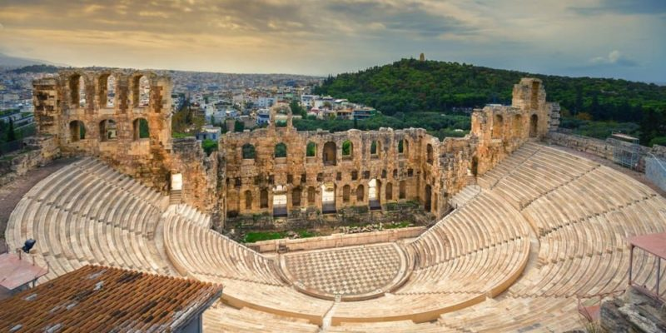
¿QUÉ ES LA DEMOCRACIA?
La democracia como forma de gobierno nació en la polis griega, en Atenas en el siglo 5 a. C. como una alternativa a otras formas de gobierno que fueron la tiranía, monarquía, oligarquía, aristocracia
DEMOCRACIA viene del griego DEMOS : personas / KRATOS : poder
Prima es el bien común y es el pueblo quien gobierna
La primera forma de Democracia fue la Directa, en la que pueblo opinaba y decidía en una ASAMBLEA.
El pueblo estaba integrado por los ciudadanos, quienes tenían derechos, eran hombres propietarios. Las mujeres, niños, esclavos, extranjeros, no eran ciudadanos.
Ágora espacio de reunión de la ASAMBLEA

Slide 14
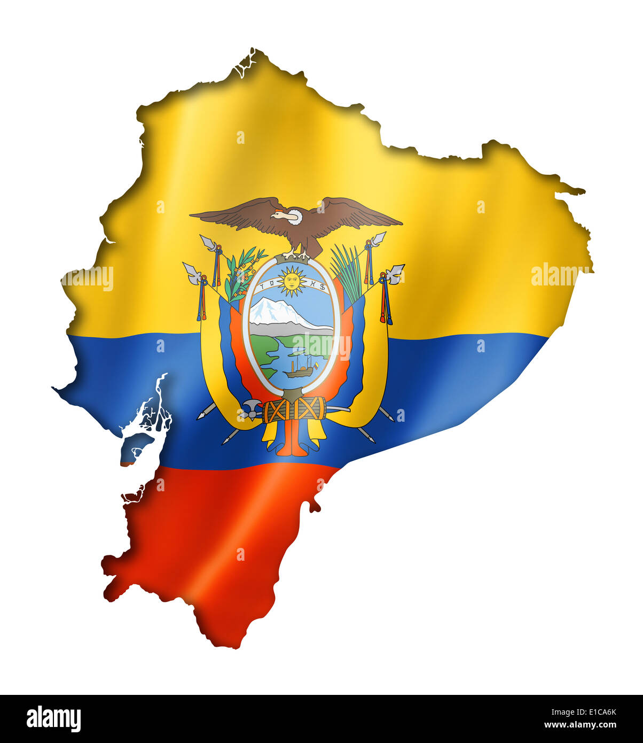
TIPOS DE DEMOCRACIA
DIRECTA
REPRESENTATIVA
PARTICIPATIVA
COMUNITARIA
Surgimiento:
500 a. C.
En Atenas - Grecia
Los ciudadanos deciden en Asamblea
Surgimiento:
1789
Francia
Ciudadanos (burguesía) nombran sus representantes al Parlamento. Da origen al Estado republicano.
Surgimiento:
A partir de 1980
Europa, A. L
Montevideo – Uruguay, Porto Alegre – Brasil, Rosario - Argentina.
Ciudadanía decide en la gestión pública.
Es el conjunto de mecanismos de administración, organización y ejercicio de derechos colectivos de comunidades, pueblos y nacionalidades de participar en las decisiones del Estado. Se asienta en la autodeterminación y autogobierno.
2008
1830
2008
2008

Slide 15
Democracia Representativa en el Estado republicano
La Democracia Representativa surge con la figura del Estado republicano.
El Estado se configura en una organización política que cumple un rol de autoridad sobre la sociedad. Tiene el poder de administrar los recursos, poner normas y ejercer control sobre los ciudadan@s y controlar todo lo que pasa en un territorio.
Su función principal es ordenar y administrar la vida en sociedad, garantizando todos los derechos de la población.
Constitución de 1830, crea el Estado ecuatoriano

Slide 16
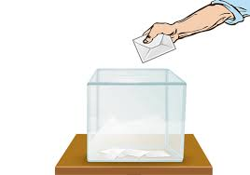
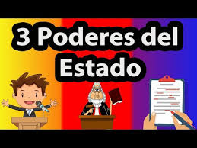
Estado republicano
En el Estado republicano, la soberanía radica en el pueblo - ciudadanía, que ejerce el poder indirectamente a través de sus representantes, electos mediante sufragio, en elecciones libres, participativas, secretas, directas.
El poder se divide (inicialmente) en 3:
Ejecutivo: encargado de la conducción política y administrativa
Legislativo: creador de leyes por parte de los representantes del pueblo
Judicial: vela por el cumplimiento de las leyes y principios del orden público.

Slide 17
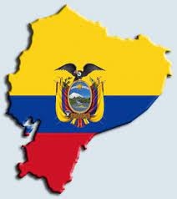
Características del Estado ecuatoriano
El Ecuador es un Estado constitucional de derechos y justicia, social, democrático, soberano, independiente, unitario, intercultural, plurinacional y laico. Se organiza en forma de república y se gobierna de manera descentralizada.
La soberanía radica en el pueblo, cuya voluntad es el fundamento de la autoridad, y se ejerce a través de los órganos del poder público y de las formas de participación directa previstas en la Constitución. (CRE. Art 1)

Slide 18
FUNCIONES DEL ESTADO ECUATORIANO
LEGISLATIVA
EJECUTIVA
JUDICIAL
ELECTORAL
TRANSPARENCIA Y CONTROL SOCIAL
Elaborar leyes
Controlar Fiscalizar
Gobernar:
Rectoría PP
Planificación
Ejecución
Evaluación
Administrar justicia
Garantizar los procesos electorales
Control
Participación ciudadana
Rol
Nivel
Central
Asamblea Nacional
Presidencia
Vicepresidencia
Ministerios
Cortes
Tribunales
Juzgados
Fiscalía
Defensoría Pública
Consejo Nacional Electoral
Tribunal Contencioso Electoral
CPCCS
Contraloría G.E.
Defensoría del Pueblo
Superintendencias
Nivel cantonal
Concejos
GADS
Provinciales, Cantonales, Parroquiales
Funcionamiento
1830
1830
1830
2008
2008

Slide 19
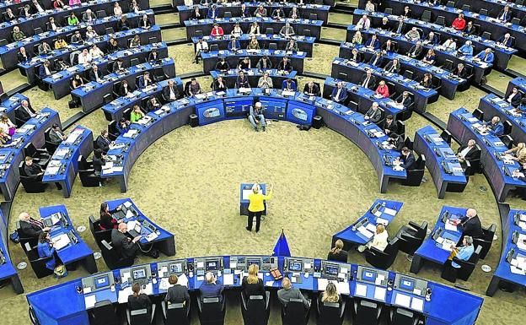
La ciudadanía necesaria para democracia representativa.
La burguesía fue la creadora de la democracia representativa, para proteger desde los espacios de representación, la propiedad privada, el libre mercado, las libertades individuales y sus privilegios.
La ciudadanía fue un privilegio de las clases dominantes masculinas.
Las luchas sociales consiguieron la ciudadanía para las mujeres y para toda la población.
Hoy el pueblo puede elegir sus propios representantes, Hombres y Mujeres.
El Parlamento, em primer poder del Estado

Slide 20
Evolución de la ciudadanía en el Ecuador
1830
1884
1897
1929
1978
1998
2008
Son ciudadanos los hombres, casados, > 22 a propietarios, saben leer y escribir
Son ciudadanos los hombres, casados, o que hayan estado casados, > 21 a, saben leer y escribir
Son ciudadanos las personas que sepan leer y escribir,
< 18ª (incluye mujeres, ind, afro, mon.)
Son ciudadanos hombres y mujeres, que sepan leer y escribir,
<21 años
Son ciudadanos las personas > 18a (incluidos analfabetos)
Son ciudadanos desde el nacimiento
Son ciudadanos tod@s l@s ecuatorian@s
Plurinacionalidad
Ciudadanía universal

Slide 21
Riesgos de la democracia representativa
La democracia representativa tiene sus riesgos, porque algunos representantes una vez en los espacios de poder, olvidan sus ofertas de campaña que les llevó a contar con el apoyo popular, se cambian de partido, falla la comunicación de sus acciones hacia sus mandantes, entre otras acciones, que debilitan a esta forma de democracia.

Slide 22
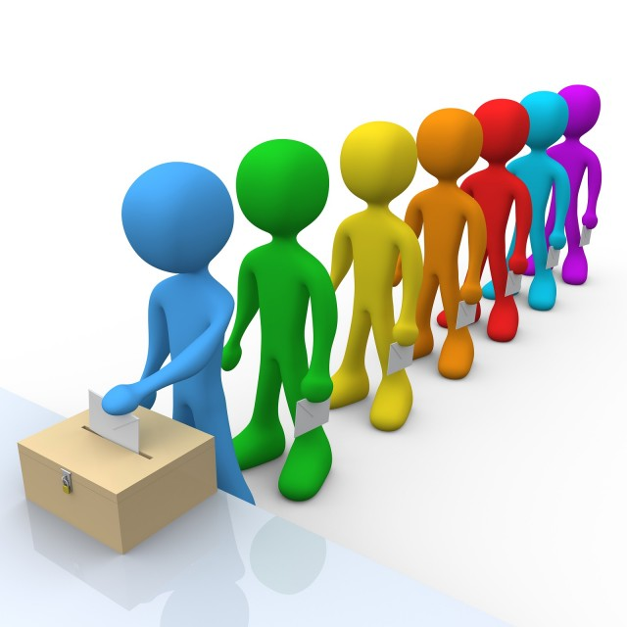
Democracia Directa, un mecanismo de fortalecimiento de la Democracia representativa
La CRE 2008 recupera la Democracia Directa y establece que la ciudadanía tiene la facultad normativa para:
Participar en asuntos de interés público.
Proponer, crear, reformar o derogar normas jurídicas ante cualquier órgano de competencia normativa.
Revocar el mandato a autoridades de elección popular
Exigir Rendición de Cuentas y transparencia de la información a los sujetos políticos.
Participar en Referendum (cambios en la Constitución)
Participar en Consulta popular (cambio de una ley vigente)

Slide 23
Ejemplos de iniciativas ciudadanas de proyectos de ley
FECHA | PROYECTO | PROPONENTE | FIRMAS DE RESPALDO
23-mar-12 | Reformas a la Ley Orgánica de Educación Intercultural Bilingüe | Unión Nacional de Educadores (UNE) | 59.060
20-mar-12 | Ley Orgánica de Tierras y Territorios | Federación de Organizaciones Campesinas, indígenas y Negras del Ecuador (FENOCIN), Coordinadora Campesina Eloy Alfaro, Federación Indígenas Evangélicas del Ecuador (FEINE), Corporación de Montubios del Litoral. | 41.780
07-mar-12 | Proyecto de Ley para vigilancia del cáncer de mama | Fundación Poly Ugarte | 42.182
Fuente: Herrera, 2018

Slide 24
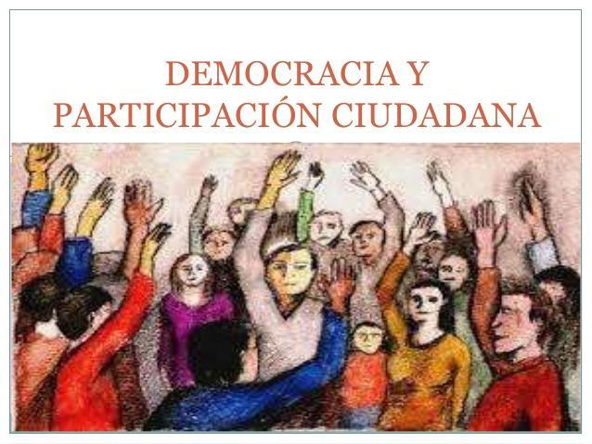
Democracia Participativa un mecanismo de fortalecimiento de la Democracia representativa
La Democracia Participativa no reemplaza a la Democracia Representativa, la fortalece, porque permite que el gobierno actúe con involucramiento de la ciudadanía.
Se debe construir una nueva cultura democrática y del ejercicio de los derechos de participación, mediante el fortalecimiento de las capacidades y competencias de la ciudadanía (individual – colectiva) que se debe darse en procesos educativos, formativos y que el GAD puede impulsar.

Slide 25
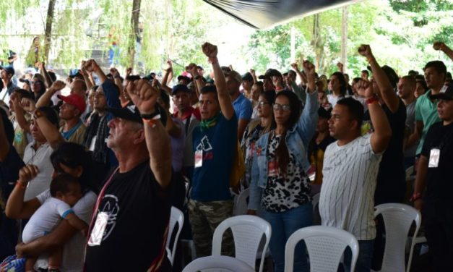
Democracia participativa
La Constitución 2008, consagra la participación ciudadana como un derecho, para intervenir en todos los asuntos de interés público y como un elemento esencial de la democracia.
La ciudadanía puede participar de manera individual y colectiva, en la gestión pública para:
Toma de decisiones
Planificación
Gestión
Control
La ciudadanía debe organizarse para PROPONER, INTERACTUAR, COGESTIONAR, el desarrollo local, regional o nacional.
PODER CIUDADANO

Slide 26
Principios que orientan la participación ciudadana
PRINCIPIOS
Igualdad
Autonomía
Deliberación pública
Solidaridad
Respeto a la diferencia
Control popular
Inteculturalidad

Slide 27
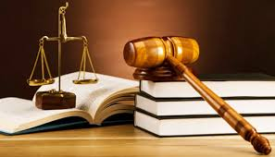
Marco legal que ampara la participación ciudadana
Constitución de la República del Ecuador
Ley Orgánica de Participación Ciudadana
Código de la Democracia
Ley Orgánica del Consejo de Participación Ciudadana y Control Social
Código Orgánico de Ordenamiento Territorial, Autonomías y Descentralización (COOTAD)
Código Orgánico de Planificación y Finanzas Públicas y la Ley de Transparencia

Slide 28
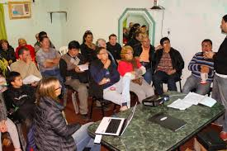
Proceso de participación ciudadana
Los distintos niveles de gobierno deben estructurar espacios mixtos democráticos, para la toma de decisiones entre ciudadanía y Estado, a través de:
Diálogo
Deliberación pública,
Participación ciudadana,
Control social
Rendición de cuentas.

Slide 29
MECANISMOS DE PARTICIPACIÓN CIUDADANA

Slide 30
MECANISMOS DE PARTICIPACIÓN CIUDADANA
CONSEJOS CIUDADANOS SECTORIALES
CONSEJOS CONSULTIVOS
AUDIENCIAS PÚBLICAS
PRESUPUESTOS PARTICIPATIVOS
ASAMBLEAS CIUDANANAS
SILLA VACÍA
CABILDOS POPULARES

Slide 31
CONSEJOS CIUDADANOS SECTORIALES
Son espacios ciudadanos de participación articulados a los Ministerios sectoriales.
Son espacios de diálogo, deliberación, seguimiento de las políticas públicas
Permiten que las decisiones gocen de legitimidad
Monitorean que las decisiones políticas y planes se concreten en el presupuesto
Hacen seguimiento y evaluación de las políticas públicas
Promueven espacios de coordinación interministerial
Generan debates públicos sobre temas nacionales
Eligen delegado a la Asamblea Ciudadana Plurinacional e Intercultural para el Buen Vivir.
Hacen propuestas de política pública

Slide 32
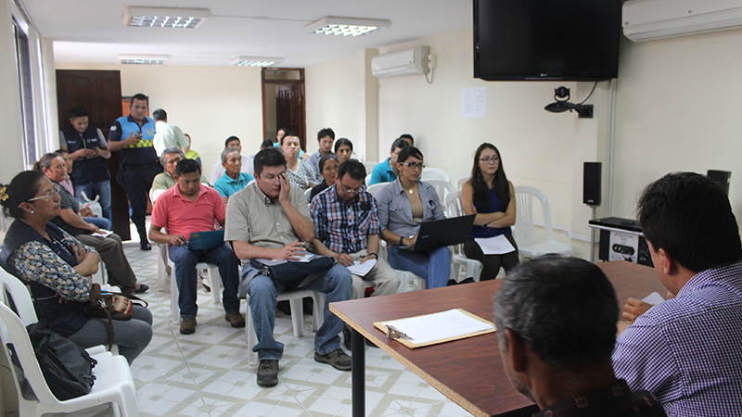
Ejemplo de Consejo ciudadano sectorial
Representantes de los Consejos Ciudadanos Sectoriales buscan mejorar la comercialización de productos.
En la ciudad del Puyo, provincia de Pastaza, el 18 de Noviembre de 2016 en el auditorio de la Dirección Provincial Agropecuaria de Pastaza se realizó la reunión referente al tema de regularización de precios de leche y carne, comercialización de precios justos y reales a nivel de territorio en la cual estuvieron presentes representantes de los Consejos Ciudadanos Sectoriales, autoridades provinciales y cantonales.
Alba Breedy, técnica de la Dirección Provincial Agropecuaria de Pastaza explicó “el fin de esta reunión es que el productor tenga mejores alternativas de comercialización, obtener precios justos dentro de la producción agropecuaria, los productores plantearon la regularización de la carne y de la leche, y el pago de las vísceras en el camal municip
https://www.agricultura.gob.ec/representantes-de-los-consejos-ciudadanos-sectoriales-buscan-mejorar-la-comercializacion-de-productos/

Slide 33
CONSEJOS CONSULTIVOS
Grupos sociales que integran sus Consejos consultivos:
Niños, Niñas 8 a 11 años
Adolescentes 12 a 17 años
Jóvenes 18 a 29 años
Personas Adultas Mayores > 65 años
Diversidades sexo genéricas
Mujeres
Personas con discapacidad
Pueblos y Nacionalidades indígenas
Afroecuatorianos
Movilidad Humana
Naturaleza y animales
Situaciones de vulnerabilidad
Son mecanismos de asesoramiento o consulta para el Consejo de Protección de Derechos
Están integrados por ciudadanos y organizaciones sociales de la sociedad civil
Los convoca las autoridades o instancias mixtas
Los constituyen los Consejos Cantonales de Protección de Derechos
Hay Consejos Consultivos locales y nacionales

Slide 34
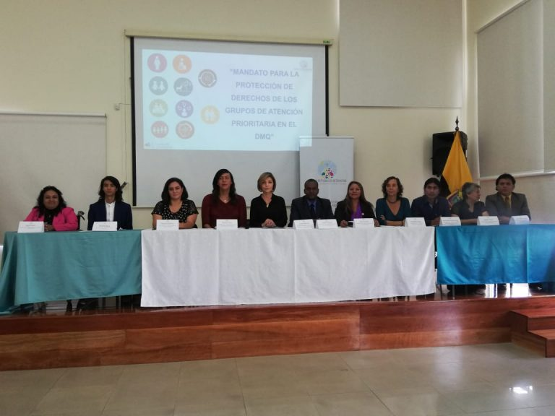
Ejemplo de Consejo Consultivo
Consejos Consultivos de Quito presentaron su Mandato
El Consejo Cantonal de Protección de Derechos y los representantes de los diez consejos consultivos del Distrito Metropolitano de Quito, mediante rueda de prensa, dieron a conocer el “Mandato de Quito”, documento que recoge las exigencias y demandas de los diferentes grupos de atención prioritaria, de las personas en situación de vulnerabilidad y de los defensores de los derechos de la naturaleza y animales, relacionadas con la garantía y respeto de sus derechos a ser implementadas por el próximo Alcalde o Alcaldesa de la ciudad.
El objetivo es que las próximas autoridades desarrollen un plan de acción a fin de garantizar una vida sana, libre y armónica para personas y animales en el Distrito Metropolitano.
https://www.igualdad.gob.ec/consejos-consultivos-de-quito-presentaron-su-mandato/

Slide 35
AUDIENCIAS PÚBLICAS
Son espacios habilitados por las autoridades, por su propia iniciativa o por pedido ciudadano, para atender peticiones ciudadanas o para socializar decisiones o acciones de gobierno.
Serán convocadas obligatoriamente en todos los niveles de gobierno.

Slide 36
Ejemplo de Audiencia Pública
CPCCS anuncia Audiencia Pública para la comparecencia de la Fiscal General
La Audiencia Pública para la comparecencia de la Fiscal General del Estado, Dra. Diana Salazar, se realizará el jueves 1 de junio, a las 16:00 y el viernes 2 de junio a las 10:00 en las instalaciones del Consejo de Participación Ciudadana y Control Social (CPCCS).
La Audiencia, solicitada por el Colectivo Acción Jurídica Popular y otros ciudadanos, tiene el objetivo de que se expongan públicamente las propuestas o quejas ciudadanas, conforme lo determina la Ley Orgánica Participación Ciudadana
https://acortar.link/mrcEqy

Slide 37
PRESUPUESTOS PARTICIPATIVOS
Es un mecanismo para la toma de decisiones entre autoridades GAD y la Ciudadanía, sobre todo el presupuesto del GAD
La ciudadanía participa de manera individual u organizada.
Se aborda la distribución de los recursos públicos en territorio, en qué invertir
Se debe precisar los aportes de las instituciones públicas, privadas, ciudadanía (MINGA)
Requieren diálogo y consenso permanente
Intervienen: AUTORIDADES, TÉCNICOS, CIUDADANÍA, que deben estar debidamente informados y capacitados.
Las instituciones rinden cuentas a la ciudadanía sobre el uso del presupuesto
El presupuesto del GAD se aprueba siempre y cuando se haya realizado el mecanismo de Presupuesto Participativo y se asigne por lo menos el 10% de los ingresos nos tributarios para grupos de atención prioritaria.

Slide 38
Procedimiento de Presupuestos Participativos
FASE 1:
Ingreso de solicitudes
01 – 01 al 31 – 03
Ciudadanía o Asambleas barriales proponen obras públicas, programas o proyectos a ser discutidos en Asamblea
FASE 2: Estudios de Prefactibilidad
El comité técnico coordina el análisis de pre factibilidad económica, técnica o jurídica
FASE 3: Reuniones Informativas
El GAD informa a la ciudadanía los estudios de pre-factibilidad e información necesaria para la Asamblea de presupuesto participativo
FASE 4:
Asamblea de Presupuestos Participativos - APP, con representantes
de comunas o comunidades, priorizan las obras, programas o proyectos y firman convenios de gestión compartida y corresponsabilidad
FASE 5:
16 – 09 al 20 -11 Incorporación de Pedidos
El GAD incorpora las obras públicas y proyectos priorizados en APP en su POA del próximo año.
Fuente: GAD DM Quito

Slide 39
ASAMBLEAS CIUDADANAS
Son espacios auto convocados por la ciudadanía en base a intereses comunes y fortalecen su capacidad de diálogo con las autoridades.
Se preparan, discuten, crean planes, programas, en base a una visión común del desarrollo territorial.
Las integran ciudadanos y ciudadanas, organizaciones sociales, pueblos y nacionalidades.
Son ampliamente representativas, autónomas, independientes, democráticas.
Deben garantizar su pluralidad, interculturalidad, enfoque de género y de generación.
Pueden ser parroquiales, cantonales, provinciales, regionales.
Después de 2 años de funcionamiento pueden recibir fondos del CPCCS

Slide 40
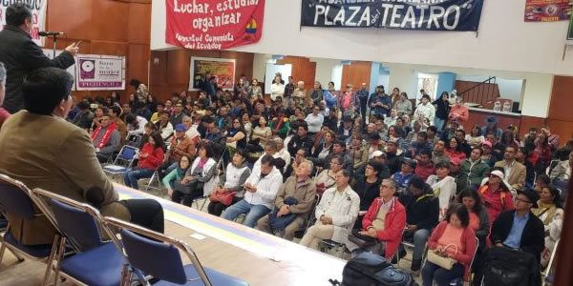
Ejemplo de Asamblea Ciudadana
Resoluciones de la Primera Asamblea Nacional Ciudadana: mandato popular por la unidad y lucha hasta derogar el paquetazo económico y cambiar las políticas neoliberales:
1. Constituir la Asamblea Nacional Ciudadana, como expresión de la unidad de todos los sectores de la ciudadanía afectados por el neoliberalismo, por la defensa de la dignidad, los de
2. Rechazar el paquetazo económico contra el pueblo y la ciudadanía: incremento del precio de la gasolina, desvinculación y reducción de salarios de servidores públicos, recorte del presupuesto social (salud, educación, bono de desarrollo humano), privatizaciones, flexibilización laboral, reversión de las tierras adjudicadas legalmente por el Plan Tierras, falta de políticas agropecuarias y productivas……
https://acortar.link/diBj9F

Slide 41
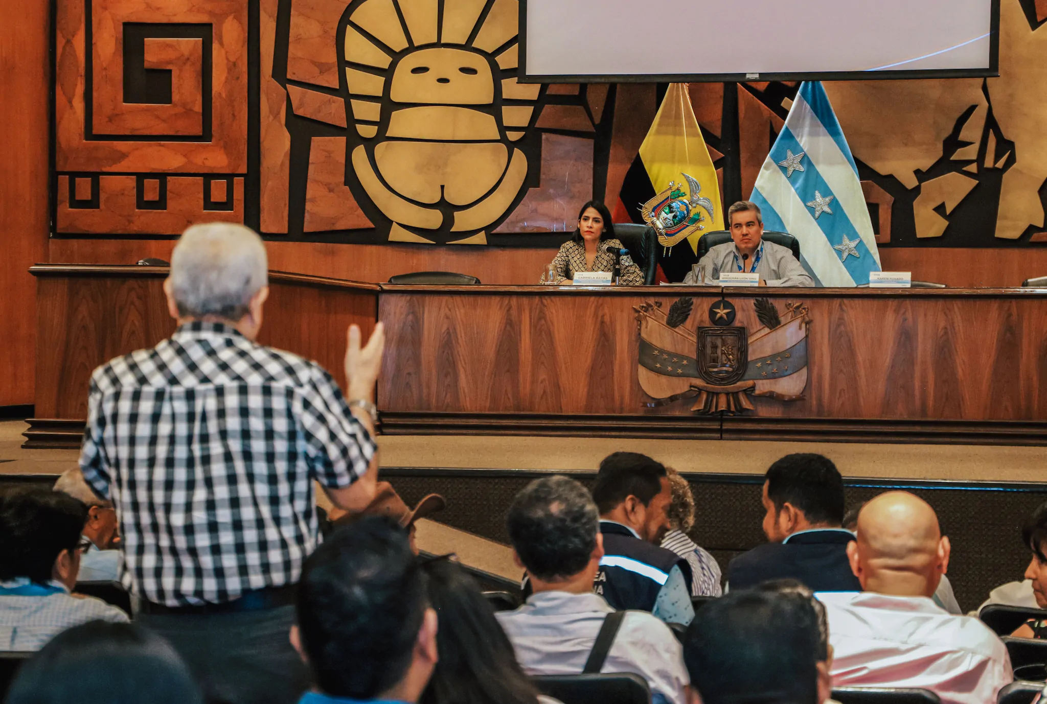
ASAMBLEAS SPL
Es convocada por el GAD
Está integrada por autoridades, funcionarios del régimen dependiente y ciudadanía
Es normada por Ordenanzas y Resoluciones
Es una obligación de las autoridades para garantizar los derechos
Es la máxima instancia de participación ciudadana en el territorio.
Son convocadas para el proceso de Rendición de Cuentas

Slide 42
Ejemplo de Asamblea del Sistema de Participación local - SPL
ASAMBLEAS CIUDADANAS PARA EL PROCESO DE RENDICIÓN DE CUENTAS
El Gobierno Municipal de La Concordia, bajo la coordinación del Consejo de Participación Ciudadana y Control Social (CPCCS), realizó este miércoles 12 de abril la quinta Asamblea Ciudadana, que forma parte del proceso de Rendición de Cuentas 2016 de esta administración municipal como lo establece la Ley Orgánica de Participación Ciudadana y Control Social.
A ésta convocatoria asistieron los miembros que pertenecen a las asambleas ciudadanas del cantón. El nuevo sistema de Rendición de Cuentas consta de cuatro fases: planificación y facilitación del proceso; evaluación de la gestión; deliberación y evaluación ciudadana del informe institucional y la incorporación de la opinión ciudadana retroalimentación y seguimiento.
https://acortar.link/H8dlGJ

Slide 43
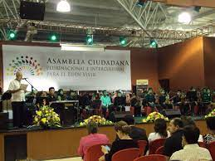
ASAMBLEA CIUDADANA PLURINACIONAL E INTERCULTURAL PARA EL BUEN VIVIR
Espacio de diálogo entre el Estado y la ciudadanía para el proceso de formulación, aprobación y seguimiento del PLAN NACIONAL DE DESARROLLO

Slide 44
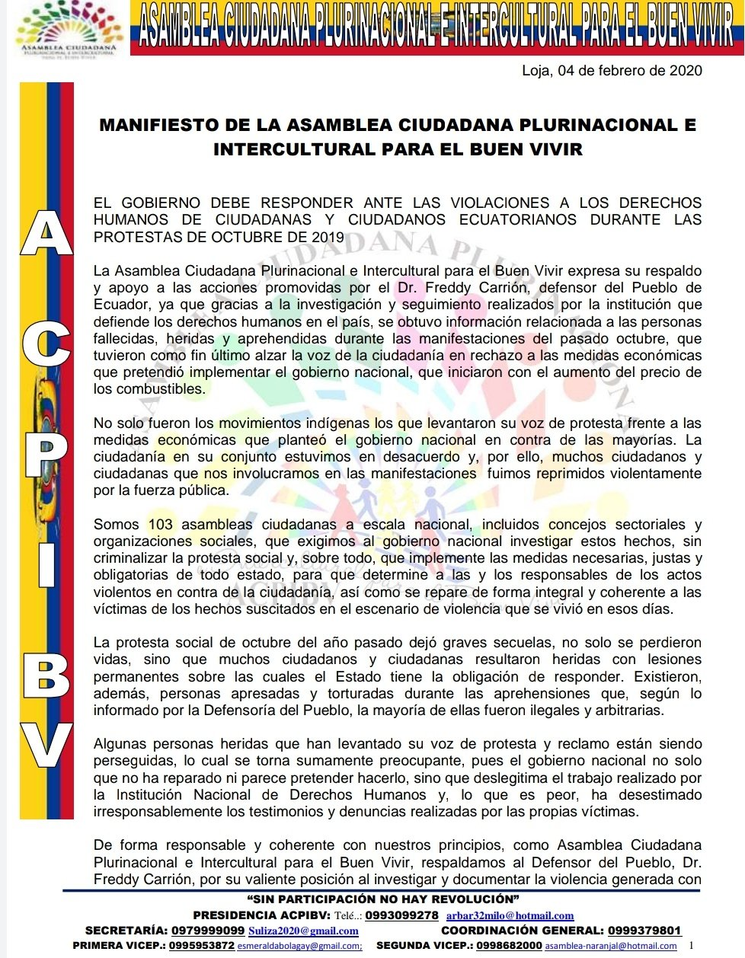
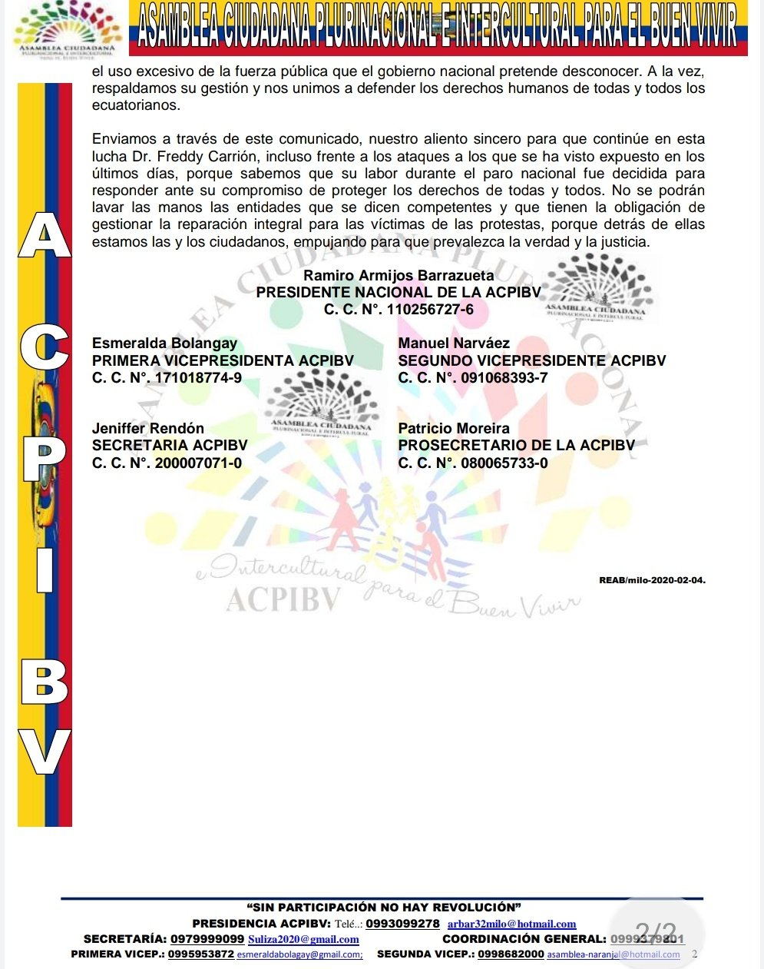
Ejemplo de Asamblea ciudadana plurinacional e intercultural para el Buen Vivir
Manifiesto| La Asamblea Ciudadana Plurinacional e Intercultural para el Buen Vivir (@asciudbuenvivir) expresa su respaldo y apoyo a las acciones promovidas por la #DefensoríaDelPueblo en el marco del #ParoNacionalEC de octubre de 2019.
https://acortar.link/SbAgj2

Slide 45
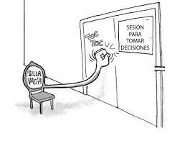
SILLA VACÍA
La ocupa un o unos representantes de la ciudadanía, según los temas a tratar, para participar en el debate y toma de decisiones.
Los GAD deben convocar a sesiones con antelación para que la ciudadanía pueda elegir el tema a participar.
Quienes participen en la Silla Vacía, deben elegirse en las Asambleas Ciudadanas Locales o en los Cabildos Populares o en las Audiencias públicas.

Slide 46
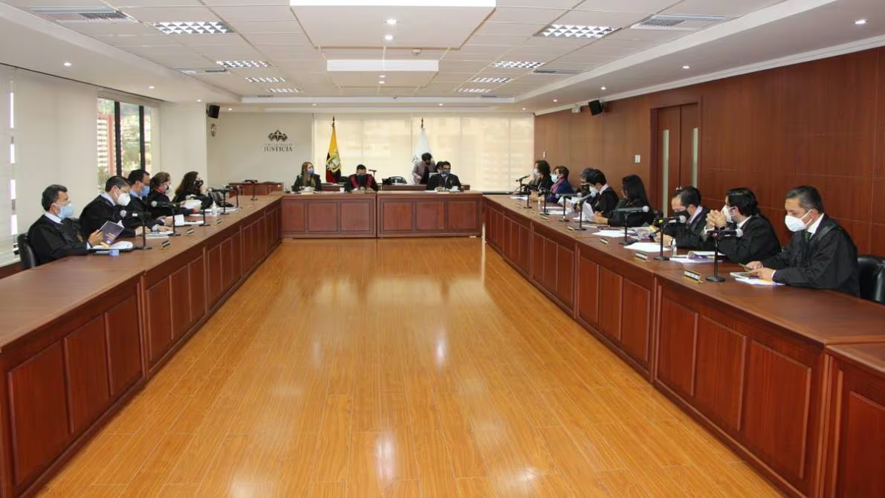
Ejemplo de Silla Vacía
La ‘silla vacía’, mecanismo que busca acercar a la ciudadanía al debate de temas importantes en el pleno de la Corte Nacional
La inclusión de esta figura en los plenos del más alto organismo de justicia del país se enmarca en la adopción de la política judicial llamada “Justicia Abierta”, política que anunció Saquicela será asumida por la Corte Nacional para conseguir cercanía con la gente para la tutela de sus derechos y para la seguridad jurídica de todos los ciudadanos.
https://acortar.link/4Qikg1

Slide 47
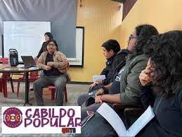
CABILDOS POPULARES
Es un espacio de organización cantonal exclusivamente, para realizar sesiones públicas de convocatoria a toda la ciudadanía para discutir temas vinculados con la gestión municipal.
La convocatoria debe señalar: Objeto, procedimiento, forma, fecha, hora y lugar
La ciudadanía debe estar informada sobre el tema a tratar
Tiene un carácter consultivo

Slide 48
UNIDADES BÁSICAS DE PARTICIPACIÓN
Los Consejos Barriales y recintales, son unidades básicas de participación ciudadana - UBPC
Deben ser considerados para la participación dentro de los GAD y en el Sistema Nacional Descentralizado de Planificación, en el nivel de gobierno respectivo.
Son órganos de representación comunitaria y se articulan al sistema de gestión participativa.
UBPC
Consejos barriales (urbano)
Consejos parroquiales (urbano)
Consejos Recintales (rurales)
Comunas y comunidades (áreas rurales con territorios comunitarios)

Slide 49
¿Qué se debe garantizar en los espacios de participación ciudadana?
La participación universal de la población, en especial mujeres, GAP, pueblos y nacionalidades, población en movilidad humana
Las necesidades e intereses de la población
La garantía universal de los derechos, en especial mujeres, GAP, pueblos y nacionalidades, población en movilidad humana
El cumplimiento de la Agenda política de derechos de cada grupo, incluidas las mujeres

Slide 50
Gobernanza y Gobernabilidad
Condiciones necesarias para la democracia

Slide 51
¿Qué es la gobernanza?
Gobernanza emerge del vocablo anglo governace, que se comprende como la manera de gobernar la sociedad.
Este concepto hace referencia a la relación Gobierno – Sociedad, en la que el gobierno, desde las instituciones del Estado, con sus procedimientos y prácticas, toma decisiones y regula los asuntos que atañen al conjunto de la sociedad.
Es la capacidad de respuesta que ofrece el Estado a las necesidades de la población.

Slide 52
Buena gobernanza
Concepto creado por ONU
La Buena Gobernanza es la capacidad de los gobiernos de:
Garantizar el ejercicio pleno de los derechos humanos
Vigencia del Estado de Derecho
Participación efectiva de asociaciones de múltiples interesados
Pluralismo político
Procesos e instituciones transparentes que rinden cuentas a la ciudadanía
Sector público eficiente y eficaz, legítimo
Acceso universal al conocimiento, información, educación
Empoderamiento político de la población, equidad, sostenibilidad
Actitudes y valores que fomentan la responsabilidad, solidaridad y la tolerancia.
Cumplimiento de los ODS – Agenda 20230

Slide 53
Gobernabilidad
Es la posibilidad de un gobierno de gobernar a una nación, porque hay una aceptación y reconocimiento de su autoridad y legitimidad.
La gobernabilidad permite a una administración política concretar sus planes y políticas de gobierno, porque existe de parte de la sociedad, aceptación de su legitimidad y reconocimiento de su autoridad.
El gobierno respeta la autonomía de poderes, está comprometido con el orden social y el bien común. Eso permite que el pueblo sea gobernable.

Slide 54
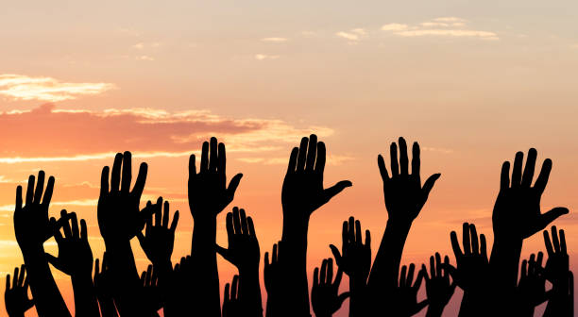
Gobernabilidad
Un gobierno fuerte se funda en el consenso, eso implica fortalecer la democracia y las instancias de participación de la sociedad.
Hay gobiernos que utilizan abiertamente la fuerza pública y demás organismos de coerción, para ayudar a una clase social a acumular capital y realizar sus intereses, a costa de las demás clases sociales, pierde legitimidad y socava las bases de lealtad y consenso.

Slide 55
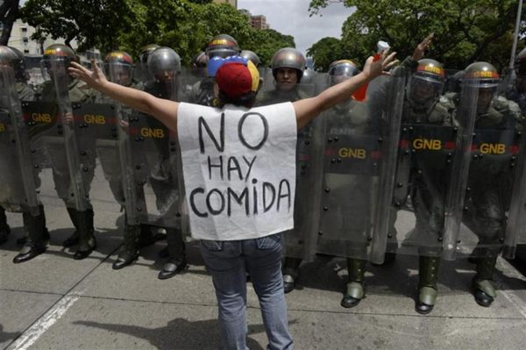
Ingobernabilidad
Es la incapacidad de los gobernantes de satisfacer las demandas de la ciudadanía.
Es producto de una crisis en la gestión administrativa del gobierno y una crisis de apoyo político de los ciudadanos a las autoridades y al gobierno, quienes a su vez pierden la capacidad de afrontar los problemas, generando un espiral de ingobernabilidad.
Se expresa en :
Crisis fiscales de los Estados
Colapso de los aparatos administrativos
Falta de legitimidad de las estructuras políticas
La ingobernabilidad ha conducido a revoluciones, guerras civiles, golpes de Estado.

Slide 56
Cualidades que debe tener un/a líder político
Credibilidad
Empatía
Firmeza
Trabajo en equipo
Humilde
Capacidad de adaptación
Capacidad de comunicación
Persuasivo

Slide 57
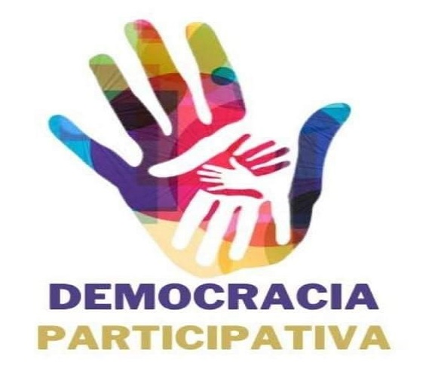
¡Gracias por ejercer tus derechos políticos de forma consciente y fortalecer la democracia!

Slide 58
Bibliografía
Asamblea Nacional (2008) Constitución de la República del Ecuador
CNE. Instituto de la Democracia (2015) Manual de Capacitación y formación en Democracia
CPCCS (2016) Sistema Nacional de Participación
CPCCS https://www.cpccs.gob.ec/
Dávila J. (2995). Democracia representativa, participativa y directa. Revista La Tendencia – FLACSO
Herrera K. (2018). Ecuador: La iniciativa popular normativa en el gobierno de la revolución ciudadana.
Llorente A. (2021) ¿Cómo se originó el lenguaje y por qué es un problema difícil para la ciencia). BBC News Mundo.

Slide 59
Bibliografía
Lenin. (1917) Estado y la revolución.
Moreno J. (2014), Habilidades sociales para las nuevas organizaciones. (cit. por Psicología social y relaciones personales. https://n9.cl/lih5j
ONU. s/f. Acerca de la Buena Gobernanza y los Derechos Humanos. https://acortar.link/VzV7ju
ONU MUJERES Liderazgo y participación política. https://n9.cl/l06ru
ONU MUJERES. s/f Hechos y cifras. Liderazgo y participación política de las mujeres. https://n9.cl/5zka
Vargas A. 1999. Gobernabilidad e Ingobernabilidad. El Nuevo Diario.com.ni

